Slide 1
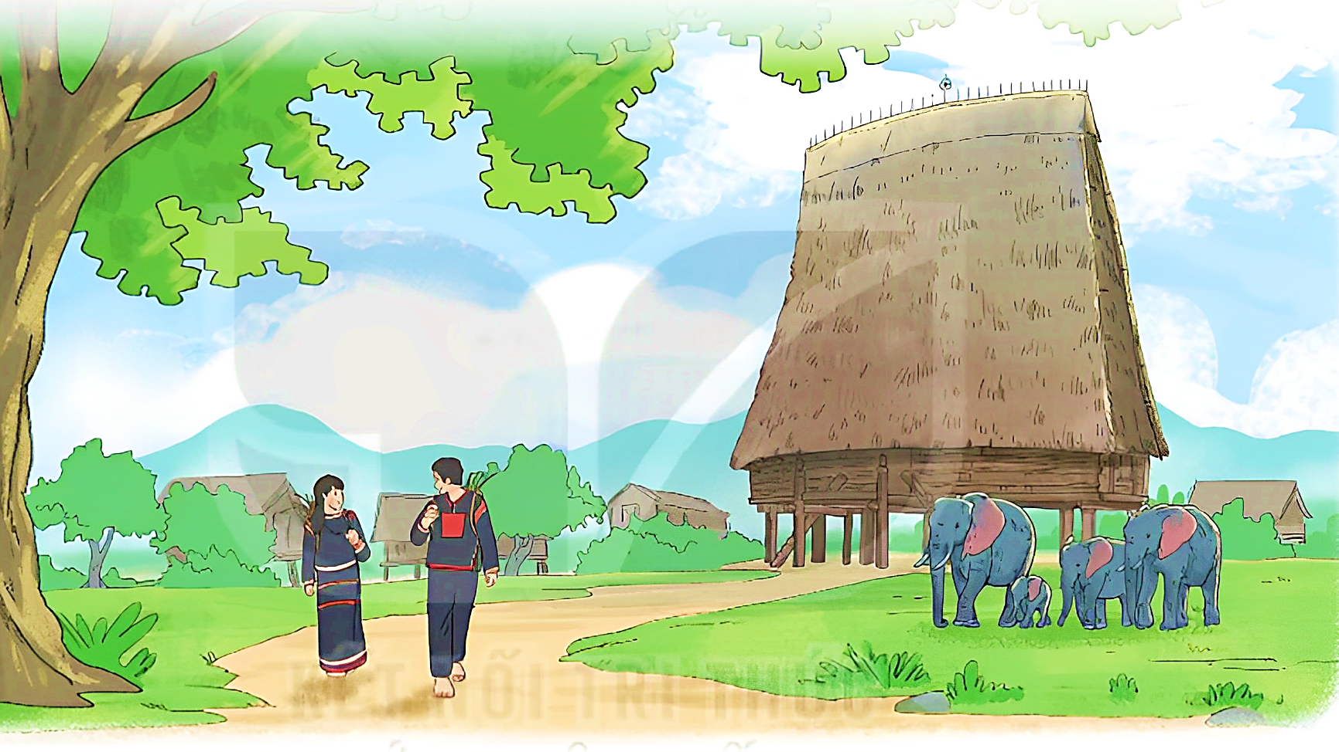

NGHE – VIẾT
Theo Ay Dun và Lê Tấn

Slide 2







1. Năng lực đặc thù:
Viết đúng chính tả bài thơ “Nghe thầy đọc thơ”
Viết đúng từ ngữ chứa l/n, vần ăn/ăng
Phát triển năng lực ngôn ngữ.
2. Năng lực chung.
- Năng lực tự chủ, tự học, năng lực giải quyết vấn đề và sáng tạo, năng lực giao tiếp và hợp tác
3. Phẩm chất.
- Phẩm chất yêu nước, phẩm chất chăm chỉ, phẩm chất trách nhiệm

Slide 3






Slide 4

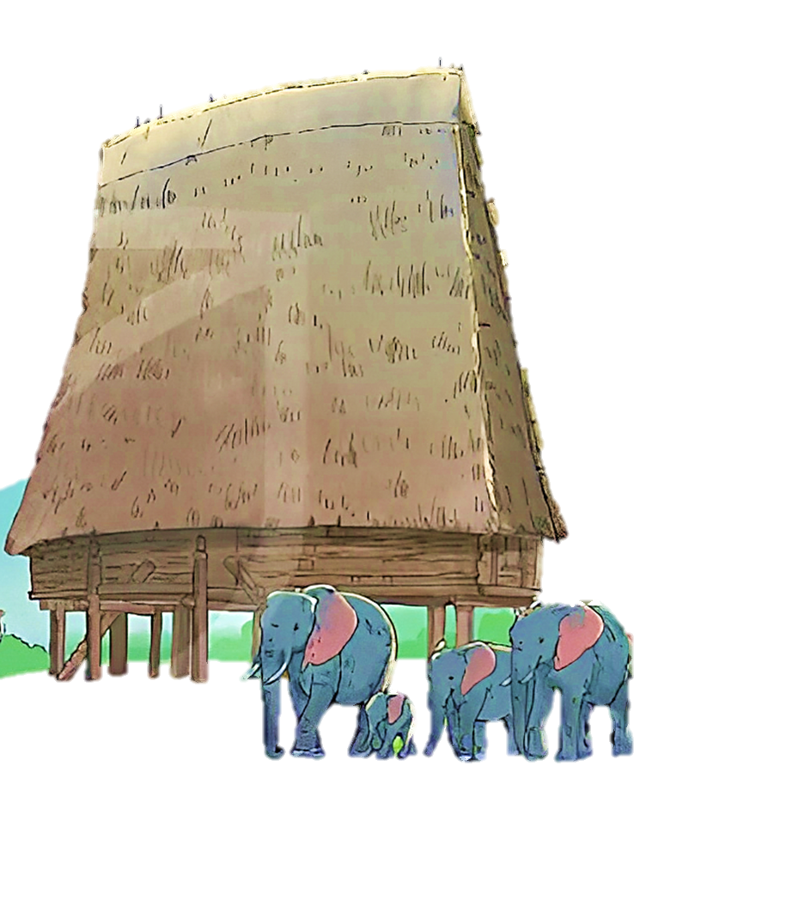
Đến Tây Nguyên, từ xa nhìn vào các buôn làng, ta dễ nhận ra ngôi nhà rông có đôi mái dựng đứng, vươn cao lên trời như một cái lưỡi rìu lật ngược. Nước mưa đổ xuống chảy xuôi tuồn tuột. Buôn làng nào có mái nhà rộng càng cao, nhà càng to, hẳn là nơi đó dân đông, làm ăn được mùa, cuộc sống no ấm.

Slide 5


Bài văn miêu tả nhà rông ở Tây Nguyên. Qua đó thấy nét đặc sắc của nhà rông.

Slide 6

Đến Tây Nguyên, từ xa nhìn vào các buôn làng, ta dễ nhận ra ngôi nhà rông có đôi mái dựng đứng, vươn cao lên trời như một cái lưỡi rìu lật ngược. Nước mưa đổ xuống chảy xuôi tuồn tuột. Buôn làng nào có mái nhà rộng càng cao, nhà càng to, hẳn là nơi đó dân đông, làm ăn được mùa, cuộc sống no ấm.
Đây là đoạn văn xuôi, khi viết cần lùi vào đầu 1 ô, viết hoa từ đầu tiên.
Cách trình bày đoạn văn?

Slide 7
Đến Tây Nguyên, từ xa nhìn vào các buôn làng, ta dễ nhận ra ngôi nhà rông có đôi mái dựng đứng, vươn cao lên trời như một cái lưỡi rìu lật ngược. Nước mưa đổ xuống chảy xuôi tuồn tuột. Buôn làng nào có mái nhà rộng càng cao, nhà càng to, hẳn là nơi đó dân đông, làm ăn được mùa, cuộc sống no ấm.
Viết hoa tên riêng trong bài và những chữ cái ở sau dấu chấm. Chú ý dấu chấm ở cuối câu.
Cần viết hoa ở đâu?

Slide 8


Slide 9

Tây Nguyên
lưỡi rìu
xuôi
tuồn tuột

Slide 10


Slide 11

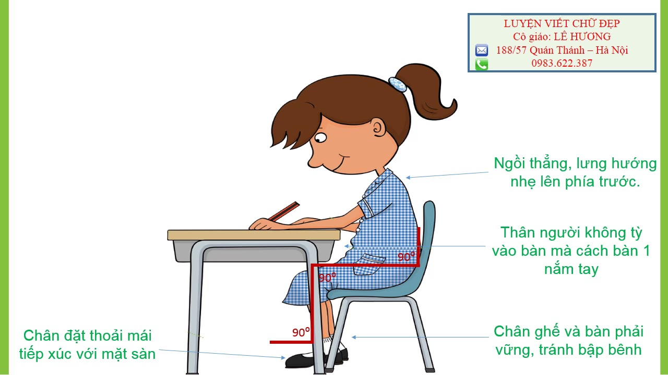

Slide 12
Đến Tây Nguyên, từ xa nhìn vào các buôn làng, ta dễ nhận ra ngôi nhà rông có đôi mái dựng đứng, vươn cao lên trời như một cái lưỡi rìu lật ngược. Nước mưa đổ xuống chảy xuôi tuồn tuột. Buôn làng nào có mái nhà rộng càng cao, nhà càng to, hẳn là nơi đó dân đông, làm ăn được mùa, cuộc sống no ấm.

Slide 13


Slide 14


Chọn sơ hoặc xơ thay cho ô vuông
sơ lược
xơ xác
sơ sài
xơ cứng
sơ xuất
sơ đồ
xơ dừa
xơ mướp

Slide 15

Làm bài tập a hoặc b.
b. Chọn dấu hỏi hoặc dấu ngã cho chữ in đậm
Dọc theo bờ vịnh Hạ Long, trên bến Đoan, bến Tàu hay cảng Mới, những đoàn thuyền đánh cá rẽ màn sương bạc nối đuôi nhau cập bến. Những cánh buồm ướt át như những cánh chim trong mưa. Thuyền nào cũng tôm cá đầy khoang. Những con cá song khỏe, giãy đành đạch.
(Theo Thi Sảnh)

Slide 16




